Slide 1

Katalánsko po referendu
Jan Otáhal

Slide 2
Katalánsko – základní informace
Autonomní region na SV Španělska
7, 5 milionu obyvatel (16% Španělska)
4 provincie – Barcelona, Girona, Lleida, Tarragona
Centrem je Barcelona (3 mil. obyvatel)
Katalánština – 75% slovní zásoby shodná se španělštinou (kastilština)
Vyspělý průmysl, rozvinutý cestovní ruch

Slide 3
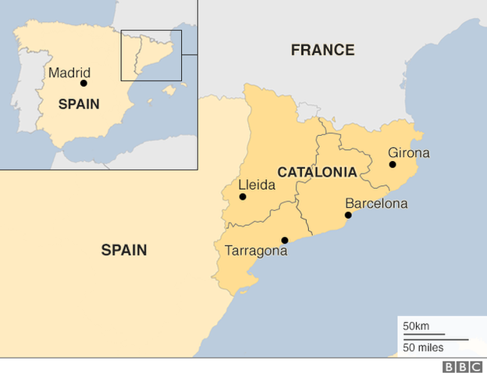

Slide 4
Historie
Ve středověku a novověku součástí Aragonie – v jejím rámci autonomní postavení
1707 nástup Bourbonů – ztráta autonomie
Autonomie obnovena až v roce 1931 (období druhé španělské republiky)
Ztráta autonomie v roce 1939 -> nástup Franca k moci (diktatura, absolutní potlačování katalánské kultury a jazyka)
Autonomie obnovena až po jeho smrti 1978

Slide 5
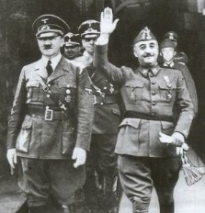

Slide 6
Směřování k referendu
V roce 2006 získalo Katalánsko rozsáhlejší formu autonomie, ale v 2010 autonomie opět okleštěna
Krize v zemi 2008
V roce 2014 neoficiální „referendum“ o nezávislosti
2016 -> vítězství separatistických stran, vláda Carlese Puigdemonta -> slib, že do 18 měsíců vypíše referendum

Slide 7
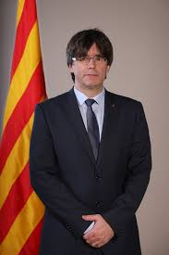

Slide 8
Příčiny snahy o nezávislost
Katalánsko jako svébytný národ – kultura, jazyk, historie, tradice
Katalánsko hospodářsky vyspělejší a silnější než zbytek Španělska (20% HDP a 26% exportu země)
Krize v roce 2008 -> Katalánsko „doplácí“ chudší španělské regiony
Otázka autonomie Katalánska – viz omezení autonomie v roce 2010

Slide 9
Možné negativní dopady nezávislosti
Možnost ekonomické krize, pokles turismu
2/3 exportu Katalánska do EU -> nutnost žádat znovu o vstup do EU, Eurozóny
Posílení nacionalismu v dalších zemích (např. Baskicko, Belgie)
Katalánský dluh 77 mld. eur (z toho 52 mld. eur Španělsku)
Hospodářské oslabení Španělska
Hrozba občanské války

Slide 10
Referendum
Vypsáno na 1. října 2017
Referendum označeno za protiústavní
V den konání referenda brutální zásah španělských policistů a katalánských voličů
Snaha policie překazit referendum -> zabavování voličských uren, hlasovacích lístků, zatýkání demonstrantů
Celkem zraněno přes 840 civilistů

Slide 11
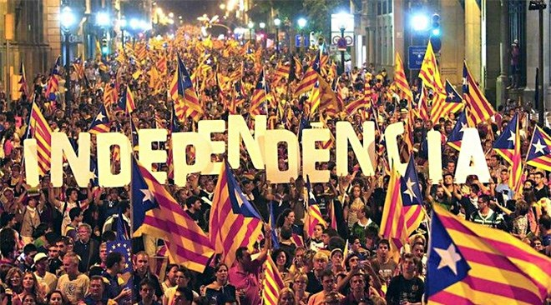

Slide 12
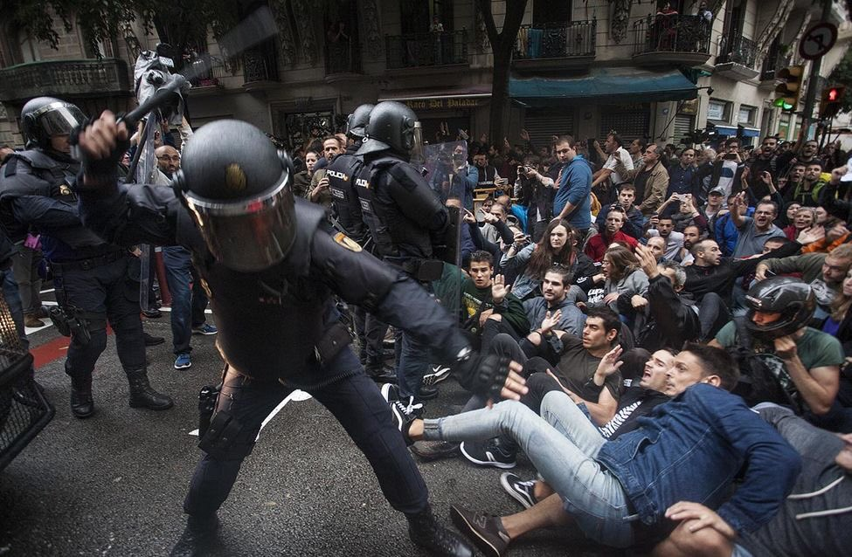

Slide 13
Výsledky referenda
Účast 2,3 milionu lidí = 43 % oprávněných voličů
Pro samostatnost hlasovalo 2 044 038 (92,01%) -> základ pro přikročení k vyhlášení nezávislosti Katalánska
Výsledky však rozhodně nelze z objektivního hlediska brát za závazné nebo nezkreslené

Slide 14
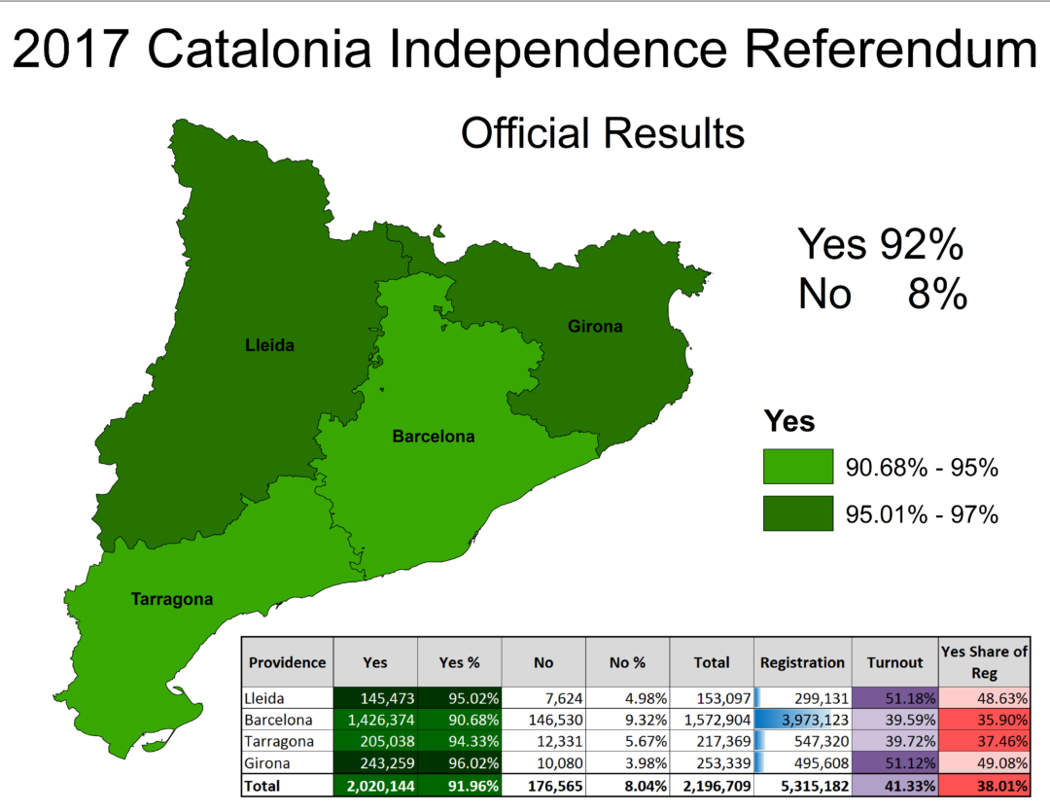

Slide 15
Ohlasy v tisku
Většina evropských novin odsoudila policejní násilí a brutální zásah proti voličům
Kritika španělského premiéra Mariana Rajoy
Zároveň kritizován i postup katalánské vlády
„Madrid a Barcelona v posledních týdnech hrály hru „kdo s koho“ a řítily se do čelní srážky jako hazardéři v autech. A v neděli ani jeden z řidičů nesešlápl brzdu“ deník Le Figaro

Slide 16
„Takto s jinak smýšlejícími zacházejí diktátoři, ne demokraté. Barcelonská krvavá neděle je ostudou pro Evropu.“ Neue OsnabrückerZeitung
„Ne tak výsledek referenda, nýbrž způsob, jakým centrální úřady na vývoj reagovaly, činí ze separatistů oběti, a tedy vítěze tohoto souboje.“ deník L’Alsacezase
„Španělský premiér v posledních dnech ukázal, jak umí věci nezvládnout. Tento pravicový konzervativec nemá mezi svými demokratickými evropskými kolegy co pohledávat“ deník De Standaard

Slide 17
Vyhlášení nezávislosti
27. října 2017 katalánský parlament schválil rezoluci o nezávislosti -> vznik Katalánské republiky
Španělský senát schválil aktivaci ústavního postupu, jímž je dočasně omezena autonomie samosprávného celku
Premiér Mariano Rajoy se poté večer rozhodl odvolat katalánskou vládu a rozpustil parlament
Španělsko poté převzalo nad Katalánskem dočasnou přímou správu

Slide 18
Dopady nezávislosti
Masové demonstrace jak na podporu nezávislosti, tak proti
Zatčení čelních představitelů katalánské vlády a separatistů, část politiků v exilu (Puigdemont)
Ekonomické dopady - propad akcií katalánských firem a pokles turismu o 15 %
Do konce roku 2017 přeneslo své sídlo z Katalánska 3000 podniků a firem

Slide 19
Vývoj po referendu
Předčasné regionální volby 21. prosince 2017
Na prvním místě prošpanělská Ciutadans s 25% hlasů - separatistické strany však získaly nadpoloviční většinu křesel v parlamentu
Carles Puigdemont společným kandidátem separatistů na předsedu katalánské vlády -> Španělsko odmítlo, premiér musí podle zákonů být fyzicky přítomen v zemi

Slide 20
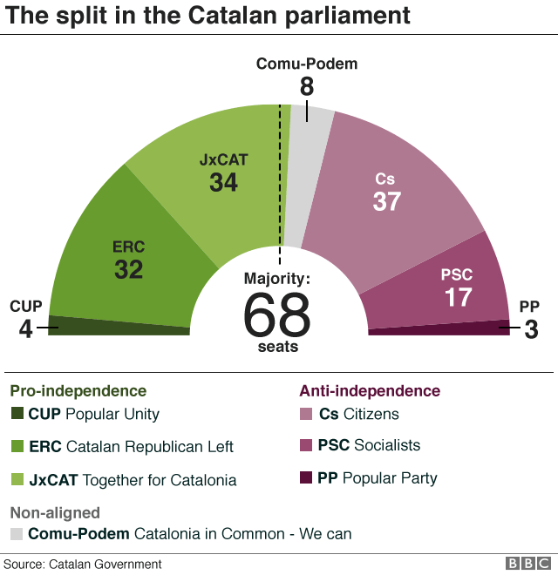

Slide 21
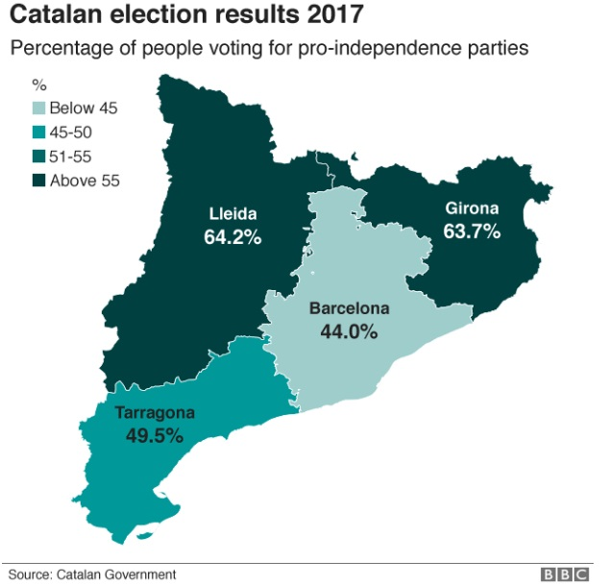

Slide 22
Katalánským premiérem nakonec 14. května 2018 zvolen Quim Torra
Podmínka Španělska – ve vládě nesmí být nikdo trestně stíhaný
Vláda nakonec oficiálně jmenována 1.6.2018 -> skončila tím zároveň přímá správa Katalánska Španělskem
Nová vláda i ve Španělsku – premiér Pedro Sánchez – vstřícnější přístup a snaha o dialog

Slide 23
Současná situace
Průzkum v červenci 2018 - pro samostatnost Katalánska 46,7%, proti 44,9%.
Pokračují demonstrace a protesty – výročí 1.10. a 27.10.
Politická síla separatistických stran oslabila, v parlamentu těsná většina, vláda není příliš jednotná
Carles Puigdemont a dalších 7 stíhaných politiků stále v exilu

Slide 24
Zdroje
https://zpravy.aktualne.cz/zahranici/katalansti-separatiste-prisli-o-vetsinu-stihani-poslanci-neb/r~32677e6ccbe811e895620cc47ab5f122/
https://zpravy.aktualne.cz/zahranici/katalansko-ma-novou-vladu-oficialne-konci-prima-prava-madrid/r~ab124a30657311e89b0fac1f6b220ee8/
https://zpravy.aktualne.cz/zahranici/katalansti-separatiste-blokuji-dalnice-i-ulice-v-barcelone/r~e309e278c55311e8b3e20cc47ab5f122/
https://www.bbc.com/news/av/world-europe-45702520/what-happened-to-catalonia-one-year-on-from-the-referendum
https://www.bbc.com/news/world-europe-41474674
https://www.bbc.com/news/world-europe-29478415
https://www.bbc.com/news/world-europe-20345071
https://www.debatingeurope.eu/focus/independence-catalonia/#.W9btMntKjIV
https://www.e15.cz/volby/komentar-tomase-prouzy-obusky-proti-demokracii-1338071
https://www.bbc.com/news/world-europe-45492205
https://www.lidovky.cz/svet/ma-zeme-me-potrebuje-katalanci-zacinaji-stat-fronty-na-referendum-o-sve-nezavislosti.A171001_075922_ln_zahranici_pev?recommendationId=00000000-0000-5000-8000-000000000000
https://www.lidovky.cz/svet/nezavislost-katalanska-chce-90-procent-volicu-volebni-ucast-byla-42-procent.A171002_071759_ln_zahranici_mha?recommendationId=00000000-0000-5000-8000-000000000000
https://www.lidovky.cz/svet/katalansko-hlasovalo-o-nezavislosti-6-otazek-a-odpovedi-kolem-referenda.A171002_140451_ln_zahranici_mha
https://cs.wikipedia.org/wiki/Katal%C3%A1nsk%C3%A1_krize_2017
https://cs.wikipedia.org/wiki/Katal%C3%A1nsk%C3%A1_republika_(2017)
https://cs.wikipedia.org/wiki/Referendum_o_nez%C3%A1vislosti_Katal%C3%A1nska_2017
https://cs.wikipedia.org/wiki/Katal%C3%A1nsko

Slide 25
Děkuji za pozornost!

